Slide 1











Happy Labor Day
打工人的元气假期
趣动无极限
趣动无极限
缤享好时光
缤享好时光
|五|一|劳|动|节|主|题|策|划|活|动|方|案
May Day theme planning activity program
好，我答应你
好，我答应你
好，我答应你
好，我答应你
好，我答应你

Slide 2


Happy Labor Day
打工人的元气假期
目录
目录
01
02
03
04
策划思路
活动内容
氛围布置
细节预案
Planning idea
Activity content
Atmosphere arrangement
Detailed plan

Slide 3

Happy Labor Day
打工人的元气假期
策划思路
May Day is coming, send you "five one" in advance: wish you a surprise career, a happy life, a profitable business, charm value a smile: friendship in the same vein. Happy May Day, come true. Happy Labor Day
PART ONE

Slide 4

策划思路
策划思路
劳动节的由来
劳动节源于美国芝加哥城工人大罢工。
1886年5月1日，芝加哥的二十一万六千
余名工人为争取实行八小时工作制而举行大罢工
经过艰苦的流血斗争，终于获得了胜利。
为纪念这次伟大的工人运动，1889年7月第二国际宣布将五月一日定为国际劳动节。
5
与我为

Slide 5

策划思路
策划思路
打工人今天不劳动
只想吃！喝！玩！乐！
劳动节的小假期，你想好怎么玩了吗？
既然是劳动节，那可能是今天、必须、一定、肯定、必然不劳动！
来XXX一起度过一个趣味潮玩十足的劳动节吧~！
来这里释放压力、找回笑声
别忘了 你本来很爱笑！

Slide 6
活动亮点
活动亮点
签到方式—扫码下班
今天打工人绝对不打工，只负责吃喝玩乐，将开心进行到底
活动现场进行扫码下班签到，来宾扫码后，关注项目公众号领取游玩卡
完成所有娱乐项目后，可到奖品区，领取神秘奖品哦~

Slide 7
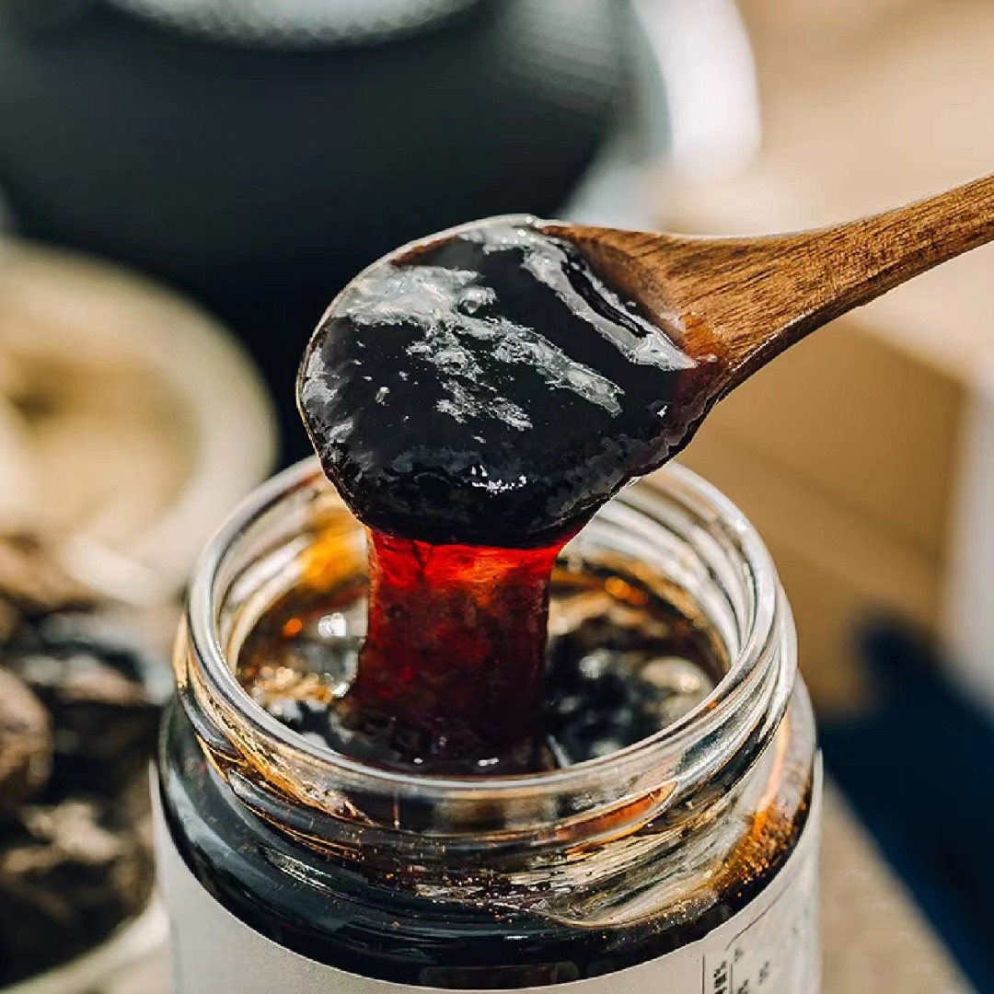
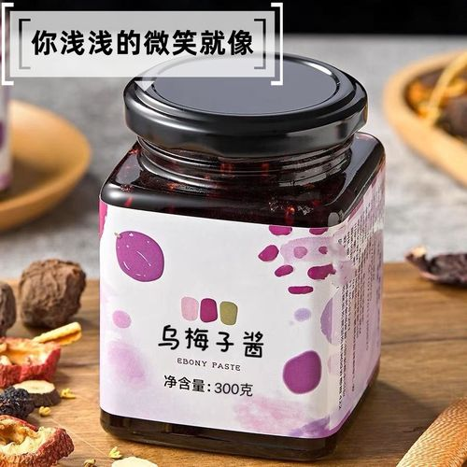
活动亮点
活动亮点
吃
乌梅子酱
最近超级热搜
你浅浅的微笑，就像乌梅子酱~
乌梅子酱？到底是什么神仙味道?
“乌梅子酱”是一种由乌梅剥皮去核后，加入黄冰糖和水煮制作成的果酱，制作时搭配上山楂、桑葚、陈皮、酸甜中带着一丝微涩，风味独特，像极了初恋的味道。
来XXX，亲手制作一款属于你的乌梅子酱吧！

Slide 8
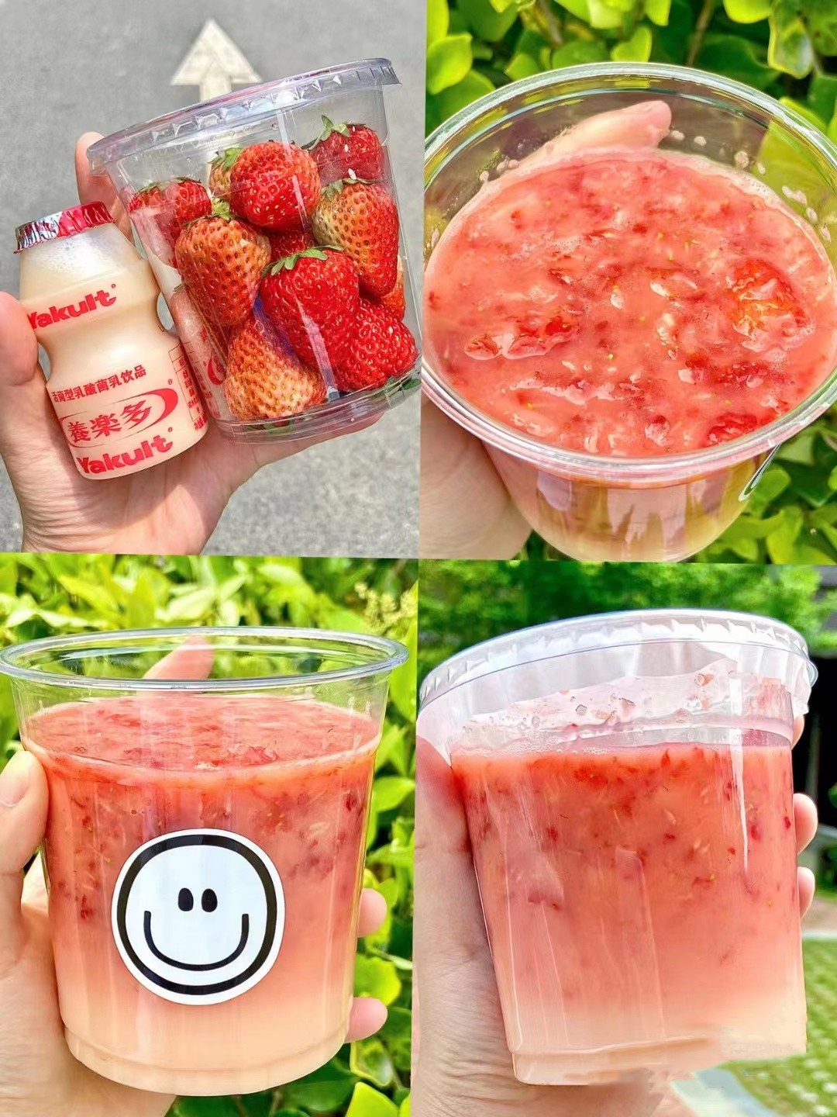
活动亮点
活动亮点
喝
草莓养乐多
高级的食材往往只需要最简单的烹饪方式
一杯养乐多可以概括所有饮品，几颗草莓，两杯养乐多，一款神仙的饮品就出来了，不需要加任何调料，美好都是最简单的
除了草莓，香橙、西瓜、柠檬、等等都可以制作出一款神仙饮品，赶紧动手试试吧

Slide 9
活动亮点
活动亮点
玩
艺术轧染
扎染古称"绞缬"，是中国一种古老的纺织品染色技巧，染料主要是植物蓝靛，也称"蓝染"
将纺纱面料用各种方式进行捆扎，以防止染料完全渗入纺织面料中，
从而出现深浅不同或部分面料原色的花纹
好看的图案与色彩并不神秘
从一颗蓝草开始，了解神奇植物的染色变化
轧染是独一无二的存在，每一块布料轧染出来的形状、色彩都是这个世界独一无二的。

Slide 10
活动亮点
活动亮点
乐
遗失的美好
活动现场设置的拼图背景墙，将拼图散落在项目各角落，来宾签到领取拼图卡，找到对应的拼图卡，谁先完整的拼好，即可用拼好的拼图卡找到相关人员，领取对应奖品，增加项目乐趣，提高现在气氛。

Slide 11
活动亮点
活动亮点
欢乐专场
手工体验
美食品尝
·圈住幸运
·百发百中
·乌梅子酱手作
·神仙养乐多
·艺术轧染
·奢侈品袋大改造
·阳光椰子冻
·巨型马卡龙

Slide 12

活动概述
活动概述
活动主题:趣动无极限·缤享好时光
—五一劳动节主题暖场活动策划方案
活动时间:五月月度
活动地点:地产、商场、营销中心
参与人群:业主、目标意向客户、自然到访客户
活动形式:围场营消节点进行的专场活动
活动流性:温情，暖心、美好、欢乐、潮趣等

Slide 13
活动推广
活动推广
01
02
03
官方公众号推广
H5页面推广
合作媒体
项目公众号进行宣传发布活动链接，活动形式全程报道
微信朋友圈转H5页面，前期造势宣传、推广、邀约等
制作活动前宣视频
合作户外、广播媒体进行活动画面，广播投放

Slide 14
活动目的
活动目的
01
02
03
提高知名度
提高认可度
促进销售
通过主题系列活动聚集人气，吸引潜在客户关注，同时广面传播项目，打响项目知名度，提高项目名气。
拉进与客户关系，提供客户口碑传播事件内容，以提高目标受众对项目的认可
客户对项目实力的认可，拉进与客户的亲密度
提高项目驻客度，活动现场氛围，亲子互动项目能带动父母与孩子的交流，体现项目人文情怀的服务宗旨，最后带动销售目的

Slide 15


Happy Labor Day
打工人的元气假期
活动内容
May Day is coming, send you "five one" in advance: wish you a surprise career, a happy life, a profitable business, charm value a smile: friendship in the same vein. Happy May Day, come true. Happy Labor Day
PART TWO

Slide 16
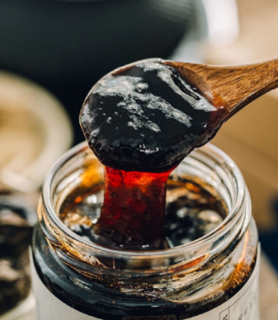
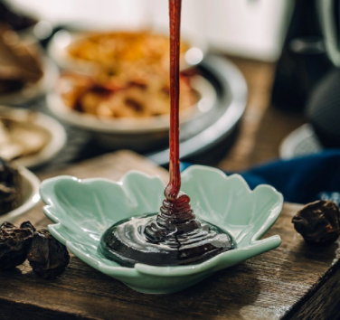
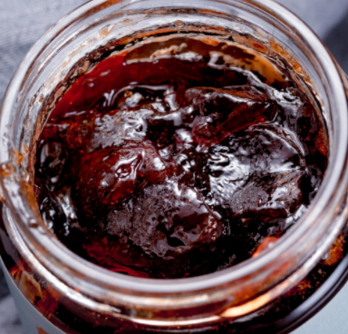
乌梅子酱
你浅浅的微笑就像乌梅子酱
食材:乌梅、白糖、梅酒、柠檬[火R]
步骤:1、白糖炒至焦糖状态，柠檬切片备用
2、煮锅中加入切碎去核的乌梅蜜饯、焦糖、适量水，熬制30分钟，制成乌梅子酱
赶紧来XXX，一起制作属于自己的乌梅子酱吧！

Slide 17
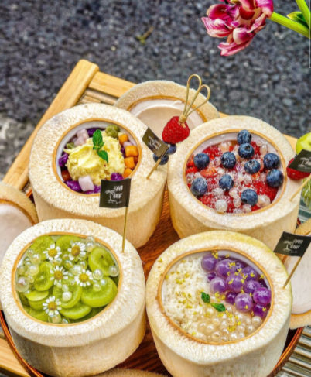
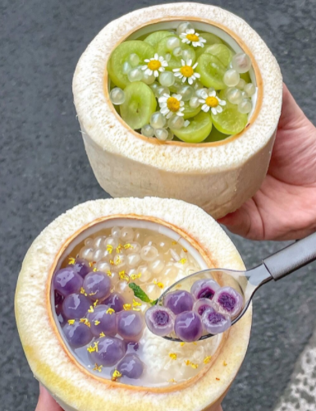
阳光椰子冻
口感丰富水果清甜的椰子冻谁能不爱~
美味可口的椰子冻加上超新鲜甜蜜的各种水果搭配，配上Q弹的闪光爆爆珠，口感超级丰富，清新甜蜜不腻口，配上几多小皱菊的点缀，让整个椰子冻提高了一整个档次。

Slide 18
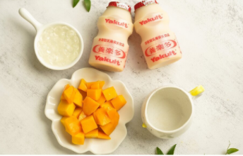
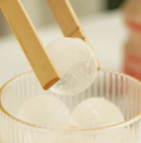
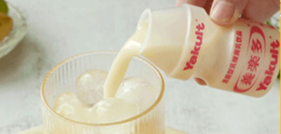
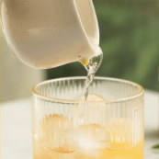
神仙养乐多
我们一起解锁养乐多的各种神仙喝法吧
养乐多的喝法，多到你无法想象
活动现场领取养乐多，自己DIY加入各种水果
最后还可以加入气泡水
一杯神仙养乐多就诞生啦~~~

Slide 19
艺术轧染
扎染古称"绞缬"，是中国一种古老的纺织品染色技巧，染料主要是植物蓝靛，也称"蓝染"
将纺纱面料用各种方式进行捆扎，以防止染料完全渗入纺织面料中，
从而出现深浅不同或部分面料原色的花纹
好看的图案与色彩并不神秘
从一颗蓝草开始，了解神奇植物的染色变化
轧染是独一无二的存在，每一块布料轧染出来的形状、色彩都是这个世界独一无二的。

Slide 20
奢侈品袋大改造
我们最耳熟能详的奢侈品包包，不仅仅只能在专柜上看到买到，自己动手制作一款包包，比买来的更具有意义
利用闲置的购物袋进行改造
简单又具有创意

Slide 21
巨型马卡龙
当巨型马卡龙遇上冰淇淋，会发生什么样的化学反应？
马卡龙，这款最具代表的小甜品一直都很受市场男女老少的喜爱，不仅有五彩缤纷的外壳，以及各有千秋的口味，号称为少年酥胸的杏仁饼外酥内软，打至绵密的奶油馅料将口味多元化进行到底
长盛不衰又总是被赋予新的创意
加上冰淇淋与小酥果糖，将口味推至另一种绝境

Slide 22
圈住幸运
你的幸运正在你的手中被你套牢
活动现在每人领取5个圈圈
站在规定的区域内，套住奖品，即可带回家。

Slide 23
百发百中
你会是百发百中的那个神枪手吗？
设置百发百中射箭区，每人每次3-5次机会，射箭在几环内，将领取对应奖品，快来试试你的手运吧！

Slide 24
Happy Labor Day
打工人的元气假期
氛围布置
May Day is coming, send you "five one" in advance: wish you a surprise career, a happy life, a profitable business, charm value a smile: friendship in the same vein. Happy May Day, come true. Happy Labor Day
PART THREE

Slide 25
主题造型门
搭建主题造型门，营造现场活动氛围
来宾可第一时间看到活动形象，提高项目印象
快速找到活动现场，参与活动。

Slide 26
签到区
今天打工人绝对不打工，只负责吃喝玩乐，将开心进行到底
活动现场进行扫码下班签到，来宾扫码后，关注项目公众号领取游玩卡
完成所有娱乐项目后，可到奖品区，领取神秘奖品哦~

Slide 27
留影区
搭建活动主题留影区，来宾签到后，可自行拍照留影打卡，留下美好的回忆。

Slide 28
留影区
搭建活动主题留影区，来宾签到后，可自行拍照留影打卡，留下美好的回忆。

Slide 29
留影区
搭建活动主题留影区，来宾签到后，可自行拍照留影打卡，留下美好的回忆。

Slide 30
Happy Labor Day
打工人的元气假期
细节预案
May Day is coming, send you "five one" in advance: wish you a surprise career, a happy life, a profitable business, charm value a smile: friendship in the same vein. Happy May Day, come true. Happy Labor Day
PART FOUR

Slide 31
应急预案/相关细节
1、发现伤病员的时候
确认附近有没有伤病员的亲人/同伴/熟人。
确认伤病员的症状，将状况报告给现场人，听从指示。
根据情况由工作人员陪同将伤病员引导到社区诊所或就近的医院。
a.中暑情况
将中暑着移动至最近的室内或阴凉处，服用人丹。如中暑情况没有缓解，引导到社区诊所内。
b.轻伤情况
向本人确认身体状况后，判断是轻伤，引导到社区诊所内。
c.重伤情况
如本人无法行走，判断症状很严重的时候，不要移动伤病员，报告现场负责人状况，在现场负责人判断下进行应急处理，打急救电话，要求准备救护车。
※预先掌握好路演社区的诊所位置和就近医院路线。

Slide 32
应急预案/相关细节
应急预案/相关细节
1、人员拥挤
a.发生拥挤的通道或场所的执勤人员要告知来宾不要惊慌、不要拥挤
必要时启用广播系统发布通告，同时迅速截留过往人员，组织分流、疏散、抢救。
b.人员拥挤处的秩序，保护妇女儿童先行离场，对起哄故意拥挤要给予警告或报警处理。
2、活动现场人员财物丢失:
a.来宾物品丢失或者被盗以后，立刻预报给负责人或者现场工作人员，
经理立刻到场了解情况，征询事主意见，是否向公安机关报警。
b.询问客人丢失或被盗物品特征、发现时间、存放地点、物品价值
c.保安部内保人员与负责人共同安抚事主，根据事态的发展做出客观的答复
3、来宾发生争吵:
a.活动现场来宾发生一般性争吵，有员工报案或是门卫室保安发现后，要将详细事件及时反应给楼盘经理。
h.楼盘经理进行劝说调解防一立殴事件发庄。日及时通知公司相关部门领导
c.保安在了解情况后，在劝解无效时，应尽快将来宾带离活动现场，避免发生斗殴事件，事态严重进行报警处理
1、发现伤病员的时候
确认附近有没有伤病员的亲人/同伴/熟人。
确认伤病员的症状，将状况报告给现场人，听从指示。
根据情况由工作人员陪同将伤病员引导到社区诊所或就近的医院。
a.中暑情况
将中暑着移动至最近的室内或阴凉处，服用人丹。如中暑情况没有缓解，引导到社区诊所内。 b.轻伤情况
向本人确认身体状况后，判断是轻伤，引导到社区诊所内。
c.重伤情况
如本人无法行走，判断症状很严重的时候，不要移动伤病员，报告现场负责人状况，在现场负责人判断下进行应急处理，打急救电话，要求准备救护车。
※预先掌握好路演社区的诊所位置和就近医院路线。
1、人员拥挤
a.发生拥挤的通道或场所的执勤人员要告知来宾不要惊慌、不要拥挤
必要时启用广播系统发布通告，同时迅速截留过往人员，组织分流、疏散、抢救。
b.人员拥挤处的秩序，保护妇女儿童先行离场，对起哄故意拥挤要给予警告或报警处理。
2、活动现场人员财物丢失:
a.来宾物品丢失或者被盗以后，立刻预报给负责人或者现场工作人员，
经理立刻到场了解情况，征询事主意见，是否向公安机关报警。
b.询问客人丢失或被盗物品特征、发现时间、存放地点、物品价值
c.保安部内保人员与负责人共同安抚事主，根据事态的发展做出客观的答复
3、来宾发生争吵:
a.活动现场来宾发生一般性争吵，有员工报案或是门卫室保安发现后，要将详细事件及时反应给楼盘经理。
h.楼盘经理进行劝说调解防一立殴事件发庄。日及时通知公司相关部门领导
c.保安在了解情况后，在劝解无效时，应尽快将来宾带离活动现场，避免发生斗殴事件，事态严重进行报警处理

Slide 33
Happy Labor Day
打工人的元气假期
感谢观看！
May Day is coming, send you "five one" in advance: wish you a surprise career, a happy life, a profitable business, charm value a smile: friendship in the same vein. Happy May Day, come true. Happy Labor Day
May Day theme planning activity program
好，我答应你
好，我答应你
好，我答应你
好，我答应你
好，我答应你

